Slide 1
Ricerca IDE
Tommaso, Eliott

Slide 2
Cos’è un IDE
(Integrated Development Environment)

Slide 3
Differenza tra editor di testo e IDE
IDE:
Editor:
Ambiente integrato che combina strumenti di sviluppo (editor, compilatore, debugger)
Software leggero che permette scrivere testo semplice o codice sorgente

Slide 4
Introduzione a IntelliJ IDEA

Slide 5
Chi lo sviluppa
IntelliJ è sviluppato da JetBrains, un’azienda specializzata in ambienti di sviluppo integrato (IDE)

Slide 6
Versioni disponibili
Community:
Ultimate:
Gratis
Open source
Adatto per java/kotlin
Costoso
Professionale
Tools integrati
Assistenza AI

Slide 7
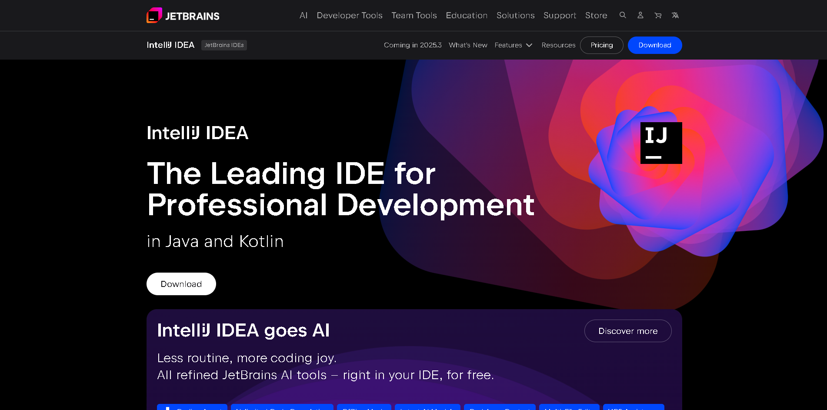
Installazione e configurazione
Installazione dal sito di JetBrains

Slide 8
Funzionalità principali

Slide 9
Funzionalità principali
Creazione progetto Java:
Editor e IntelliSense: suggerimenti intelligenti, refactoring e analisi del codice
Debugger: punti di interruzione, ispezione variabili, esecuzione step by step

Slide 10
Confronto con altri IDE

Slide 11
Confronto con altri IDE
Eclipse:
NetBeans:
Open source
Più leggero
Meno intuitivo
Molti plugin
Open source
Più semplice rispetto Eclipse
Supporto integrato a Java SE/EE
Tool grafici

Slide 12
Esperienza d’uso

